Slide 1

BUSINESS COMPONENTS Ejemplo práctico
Notes:
Vamos a ver a continuación un ejemplo práctico de uso de Business Components.

Slide 2

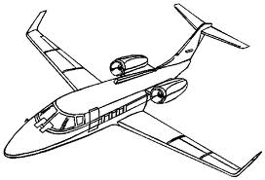

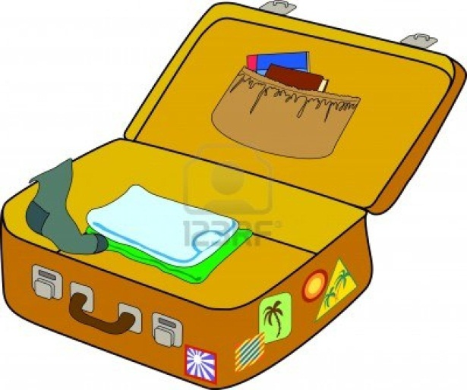

Escenario…
Los clientes acumulan millas cuando viajan:
Clientes preferenciales que acumulan más de 1000 millas, recibirán un premio:
300 miles
400 miles
1350 miles!!
500 miles
150 miles
EJEMPLO DE USO DE BUSINESS COMPONENT
Notes:
Comencemos planteando el siguiente escenario:
Todo cliente de la agencia de viajes acumula millas cada vez que realiza excursiones.
Como forma de promoción, la agencia decide premiar con una cena, a ciertos clientes preferenciales que generaron más de 1000 millas y no han sido previamente premiados.

Slide 3
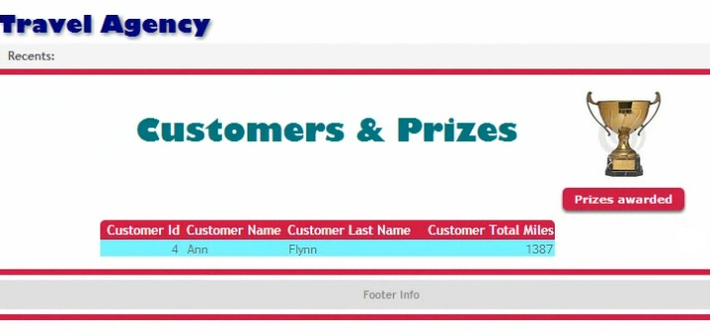

Se necesita…
+ 100 miles
EJEMPLO DE USO DE BUSINESS COMPONENT
Notes:
Se necesita disponer de una página, a través de la cual se pueda proceder a esta premiación.
Emplearemos las acciones Drag & Drop para permitir arrastrar en ejecución los clientes elegidos y soltarlos sobre una imagen.
Para estos clientes entonces, se creará el premio en forma automática, y también se les adicionará 100 millas

Slide 4
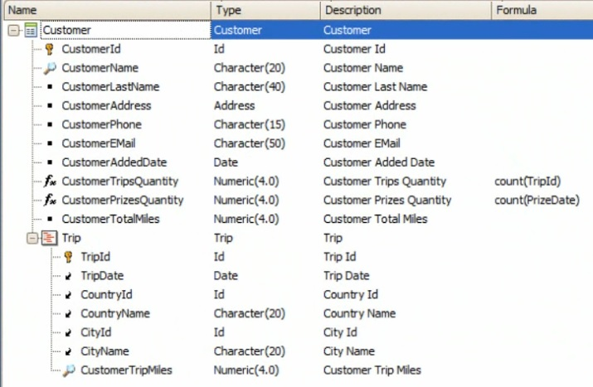
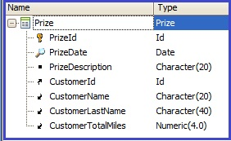
Transacciones…
Business Component = True
Rules:
Default(PrizeDate, Today());
add(100,CustomerTotalMiles);
Rule:
add(CustomerTripMiles,CustomerTotalMiles);
Id Domain →Autonumber = True
EJEMPLO DE USO DE BUSINESS COMPONENT
Notes:
Transacción Customer:
De cada cliente, registramos sus datos personales así como su lista de excursiones. Disponemos también de la cantidad de excursiones que realizó, la cantidad de premios que la agencia le ha otorgado y la cantidad total de millas que el cliente tiene acumuladas.
Vayamos ahora a las reglas declaradas, y en particular observemos la regla: add(CustomerTripMiles,CustomerTotalMiles);
Esta regla define que cada vez que a un cliente se le inserta una línea con una excursión, se le adicionarán la cantidad de millas correspondientes, al total de millas que tiene el cliente. En caso de eliminar una línea con una excursión realizada por el cliente, la regla add le restará las millas correspondientes a la excursión quitada al total de millas del cliente.
Transacción Prize:
Permite registrar los premios que se otorgan. Cada premio corresponde a un cliente y hemos definido las reglas necesarias para poder cargar la fecha del premio con la fecha del día y adicionarle 100 millas al cliente ya que es parte de la premiación.

Slide 5
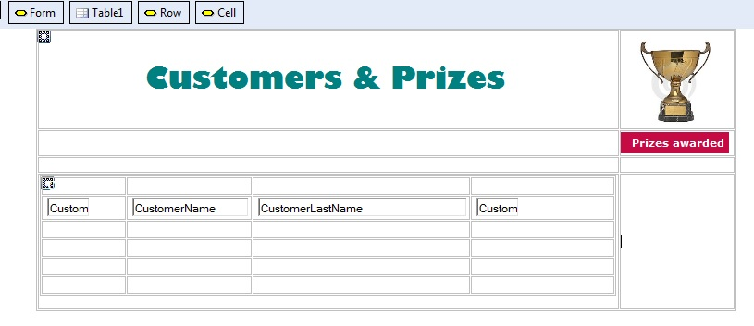
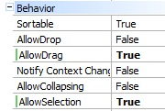
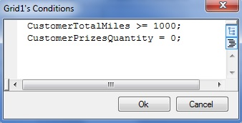
Diseñando la pantalla…
Llama a listado que muestra premios otorgados
Grid Properties
Grid Conditions
EJEMPLO DE USO DE BUSINESS COMPONENT
Notes:
Veamos el web panel a través del cual vamos a resolver este requerimiento.
Este web panel muestra todos los clientes que tienen acumuladas 1000 millas o más y que no fueron premiados.
La idea es poder arrastrar clientes desde la grilla, soltarlos sobre la imagen y que simplemente de esa manera, se les genere el premio.
Hemos especificado en el grid las propiedades Allow Selection y Allow Drag con el valor True. De esta forma estamos habilitando a seleccionar una línea del grid y arrastrarla, respectivamente.
¿Qué tendrá que suceder al momento de soltar una línea del grid sobre la imagen?
Si lo pensamos en nuestro lenguaje natural podemos decir que hay que crear un nuevo premio para el cliente seleccionado, con la fecha del día, indicar que es una cena, a la vez que hay que sumarle al cliente 100 millas de regalo.
¿Y qué nos ofrece GeneXus para resolver esto?
Utilizaremos la transacción Prize como Business Component para insertar el premio, y así aprovechamos los beneficios que nos brindan los Business Components.

Slide 6
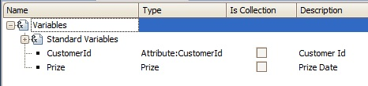
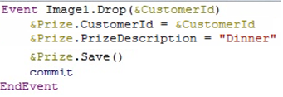
Codificación de evento Drop + uso de BC
Grabación física en la BD.
EJEMPLO DE USO DE BUSINESS COMPONENT
Notes:
Queremos insertar el premio cuando el usuario suelte la línea del grid sobre la imagen, entonces la codificación debe estar dentro del evento Drop asociado a la imagen. Este evento Drop tiene que recibir como parámetro el identificador del cliente arrastrado, o sea CustomerId. Pero este evento no admite atributos como parámetros, así que debemos definir una variable &CustomerId basada en el atributo CustomerId .
Incluimos entonces esta variable como parámetro del evento y GeneXus entiende que se trata del identificador de la línea del grid que se arrastra y se suelta sobre la imagen.
Observemos el Evento Drop asociado a la imagen:
A la variable &Prize le estamos asignando el texto “Dinner” a su miembro PrizeDescription.
En la segunda linea del codigo, al miembro CustomerId de esta variable &Prize, le estamos asignando el cliente que el usuario arrastro del grid sobre la imagen, el cual tenemos recibido a traves del parametro &CustomerId.
Consideremos lo siguiente:
El identificador de la transacción Prize, o sea PrizeId, está basado en el dominio Id que es autonumerado, así que no necesitamos asignarle un valor al miembro correspondiente
Y las reglas declaradas en la transacción Prize se disparan al utilizar esta transacción como Business Component, así que no es necesario asignar una fecha a PrizeDate..y las 100 millas serán también adicionadas al cliente.
Para realizar la grabación física en la base de datos, declaremos el método Save y el comando Commit, necesarios al trabajar con Business Component.

Slide 7
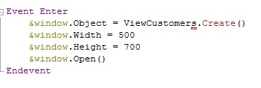
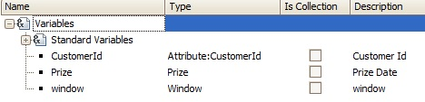

Definición de ventana popup para el listado..
EJEMPLO DE USO DE BUSINESS COMPONENT
Notes:
Para completar la implementación, veamos el código que definimos en el evento asociado al botón “Prizes awarded”.
Hemos definido y utilizado una variable del tipo de datos Window, ya que entre otras cosas permite mostrar un listado pdf como una ventana popup.
En la primera línea de código le estamos asociando a la propiedad Object de la variable &Window el objeto que queremos ejecutar.
Es posible también definir el alto y ancho de la ventana.
Y finalmente abrimos la ventana con el listado.

